Slide 1
7. Gruppetime IN1020
Håkon Bjørgen Refsvik
haakoref@ifi.uio.no
Embrik Hafskjold Thoresen
embrikht@ifi.uio.no
Gruppe 1/20
Introduksjon til datanettverk

Slide 2

Plan for gruppetimen
1. del
Repetisjon om datanettverk
Quiz
2. del
Selvstendig arbeid

Slide 3
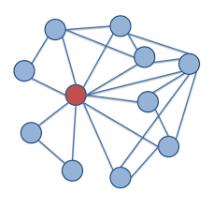
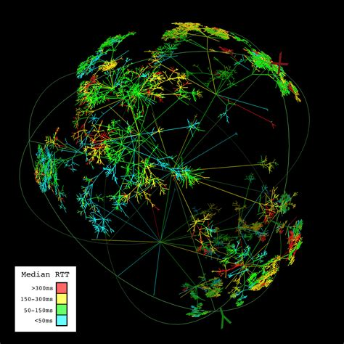
Hva er et nettverk?
Nettverk finnes overalt
  «Nettverk er et system av samhandlende komponenter.» (wikipedia.no)
  Kan omhandle mange formål (Sosiale nettverk, nevrale nettverk, osv.)
Datanettverk
  Et system for kommunikasjon mellom flere datamaskiner
  Dette begrepet bruker vi i IN1020
  «Internett» er datanettverket som kobler alle lokale datanettverk til et verdensomspennende nett
Notes:
- Fint å være klar over at nettverk er et begrep som dekker flere ting
- Datanett – et generelt begrep

Slide 4

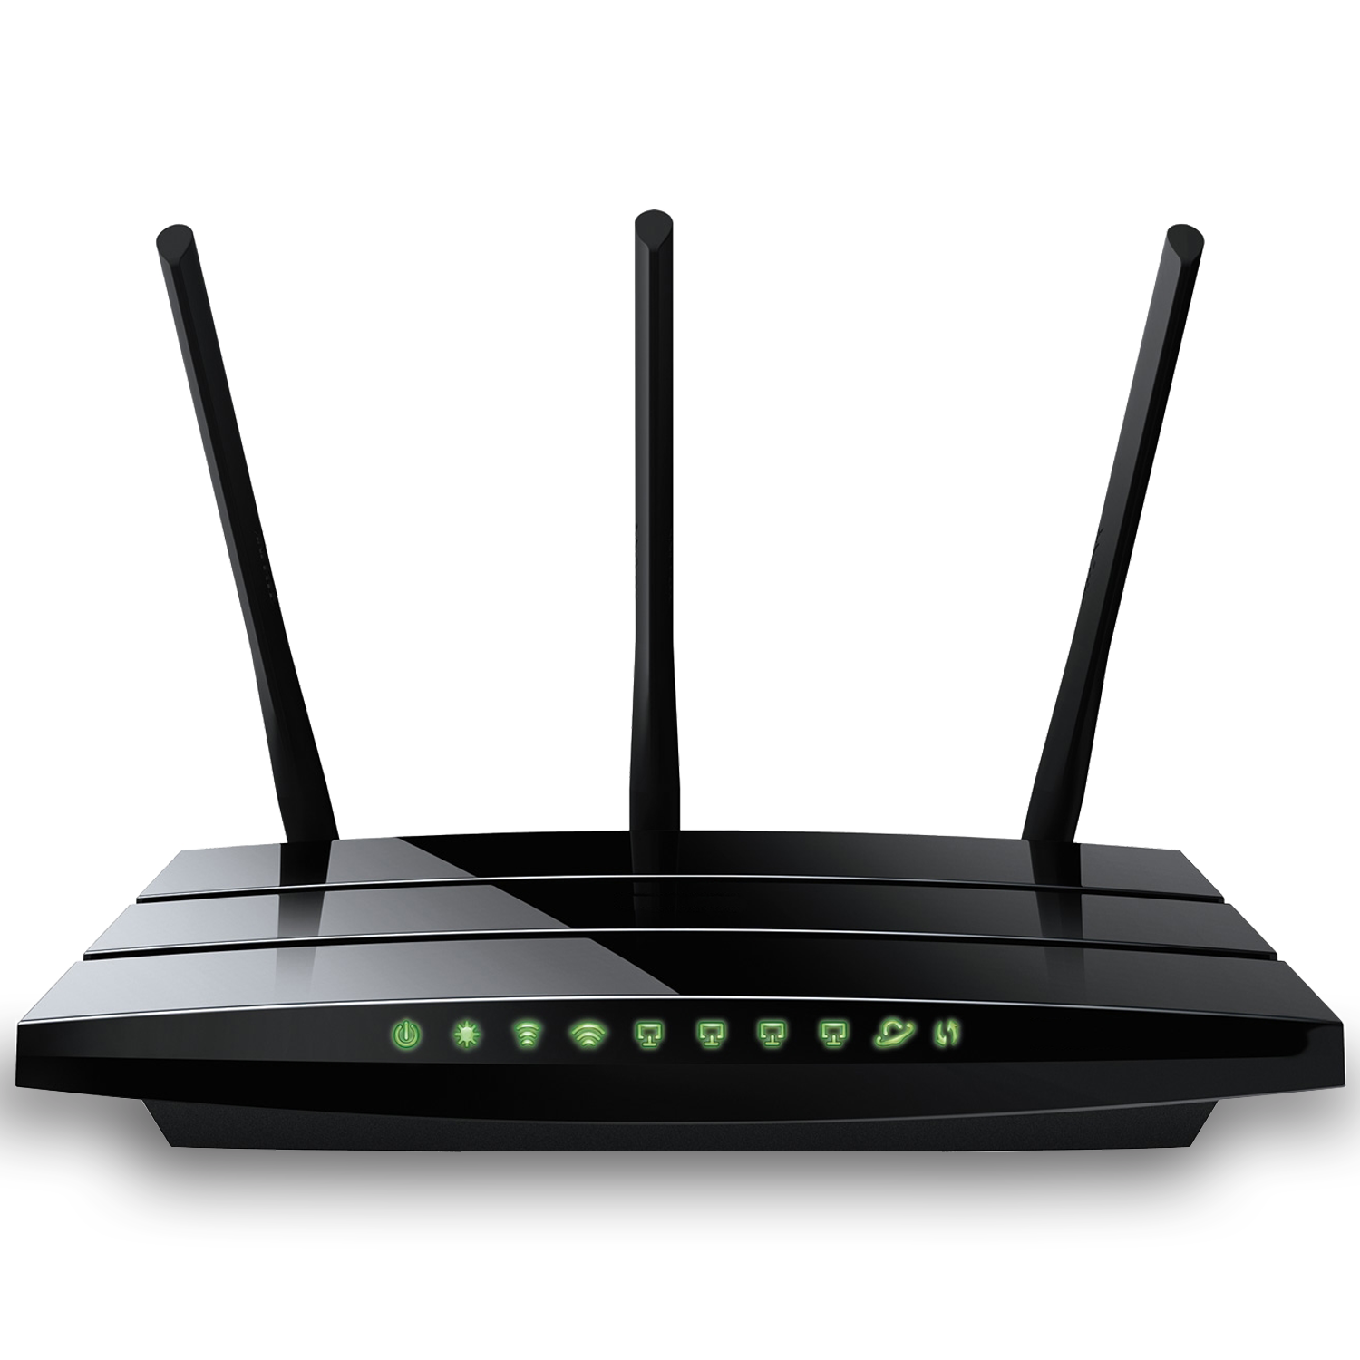
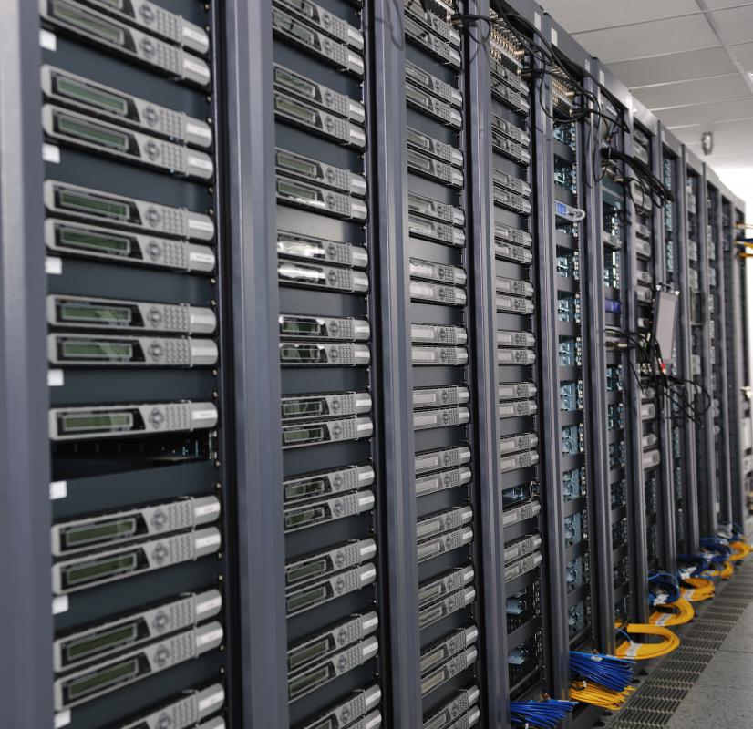
Hva trengs for å bli ‘tilkoblet’?
Det er hovedsakelig 4 komponenter man trenger for å koble deg på et datanettverk (som vi bryr oss om)
  Klient, Switch, Ruter og Tjener
Eksempelscenario:
  Klient
    1. Du, klienten, søker opp en video på Youtube.com
  Switch
    2. Switchen får beskjed, og sender den videre til ruteren
  Ruter (router)
    3. Ruteren sender beskjeden videre til en tjener
  Tjener (Server)
    4. Tjeneren får beskjeden og sender data fra Youtube.com
Notes:
- Hjemme har man stort sett kun en ruter
- Gjør jobben til switchen
- Switchen snakker med alt i det lokale nettet
- Ruteren snakker med internettet
- VELDIG SIMPLIFISERT

Slide 5
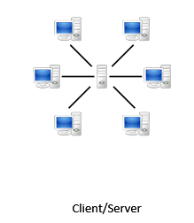
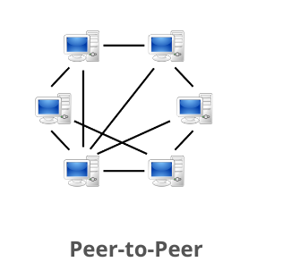
Aksessmodeller – hvor kommer dataen fra?
Et datanettverk kan bli kategorisert i 2 generelle modeller/arkitekturer;
  Peer-to-peer
  Klient-tjener
Klient-tjener
  Klienter (du og jeg) henter data fra sentraliserte tjenere.
  Tjenerne eksisterer kun for å svare på forespørsler fra klienter. De skal ‘tjene’ klientene.
Peer-to-peer (P2P)
  Alle i nettverket fungerer som både tjenere og klienter
  Ingen servere er involvert
Notes:
- Klient-tjener er mest vanlig
- Hva er fordeler/ulemper med disse to modellene?
Klient tjener
- Fordeler
- Sentralisert
- Skalerbart
- Sikkerhet (klienter vet hva de får)
- Ulemper
- Kostnad
- Nedetid er kritisk
P2P
- Billig
- Trenger ingen som administrerer
- Ingen flaskehalser (skalerer bra)
- Ulemper:
- Lite kontroll
- Er avhengig av mange brukere
- Vanskelig å drive back-up

Slide 6
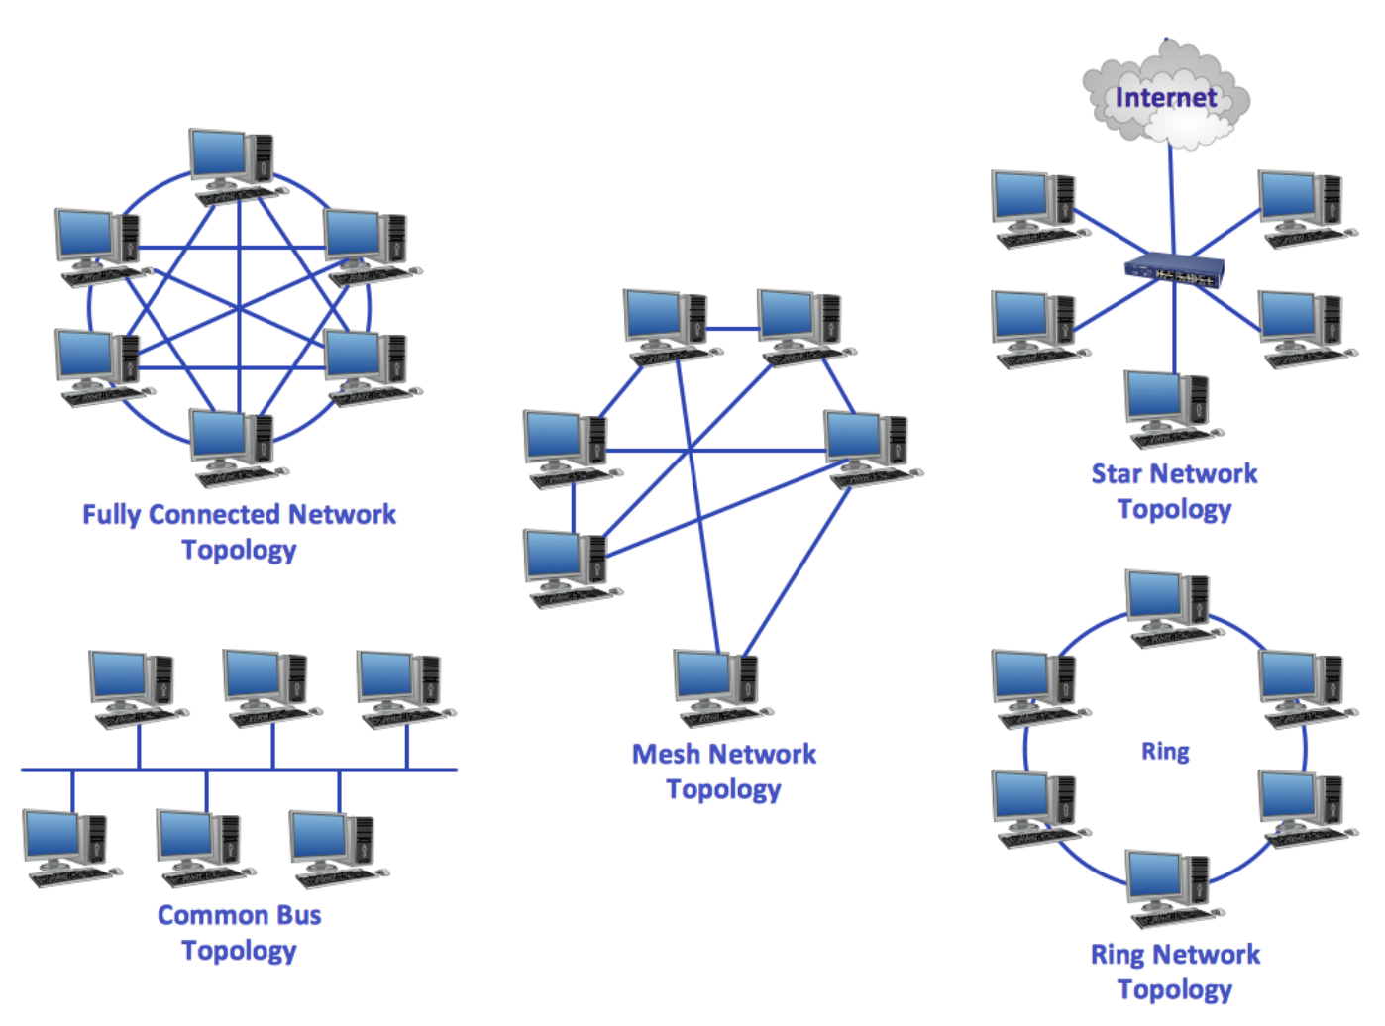
Nettverkstopologier – hvordan kommer dataen fram?
Topologi sier noe om hvordan man skal komme seg fra a til b i et nettverk
De fleste hjem bruker en stjerne-topologi der ruteren er i midten
Vi skiller mellom fysisk og logisk topologi
  Fysiske (Ethernet): Hvordan skal ledninger og komponenter være plassert?
  Logisk (Wi-fi): Hvordan skal data ‘flyte’ igjennom nettverket?

Slide 7
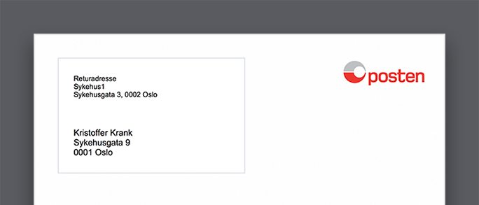
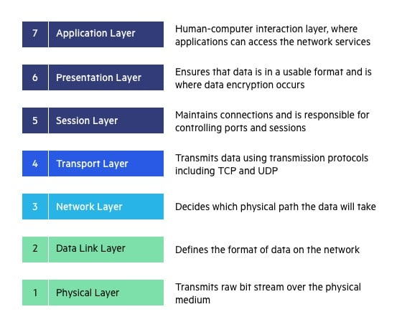
Protokoller – hvordan ser en ‘melding’ ut?
Hvordan skal to datamaskiner med forskjellig hardware og software kunne kommunisere?
  Løsning: Lag regler for alle datamaskiner
En protokoll er et sett med regler for hvordan data skal være formattert, sendt og mottatt
De definerer strukturen på beskjeder som blir sendt i et nettverk
  Kan sammenlignes med en forsendelse med post
OSI – modellen
  En standardisering av datakommunikasjon
  Skal være et rammeverk som beskriver kommunikasjon over et datanett
  Kan deles inn i 7 lag
Notes:
- Posten vet ikke hvor pakken skal hvis vi kun gir selve meldingen
- Alle som ønsker å kommunisere må følge regler, akkurat som i språk (engelsk, spansk osv)
- OSI: Skal fungere som en mal for utviklere og teknologileverandører slik at deres produkter kan kommunisere

Slide 8
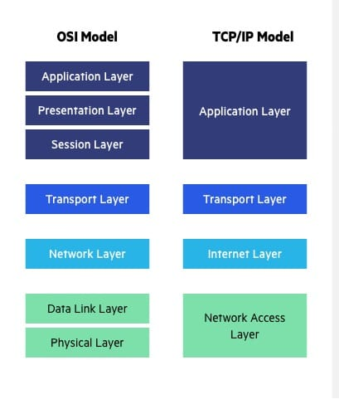
TCP/IP - modellen
Internettets ‘versjon’ av OSI-modellen
TCP: Transmission Control Protocol, IP: Internet Protocol
Har kun 4 lag
  Navnet stammer fra lag 3 (Transport) og lag 4 (Nettverk)
Hvert lag krever at man legger til kontroll-informasjon
  Denne kontroll-informasjonen kalles en ’header’
  Headerne sørger for at informasjonen kommer til riktig datamaskin og til riktig applikasjon
Notes:
- TCP/IP blir faktisk brukt
- OSI skal mest fungere som en guideline
- Meta -informasjon

Slide 9
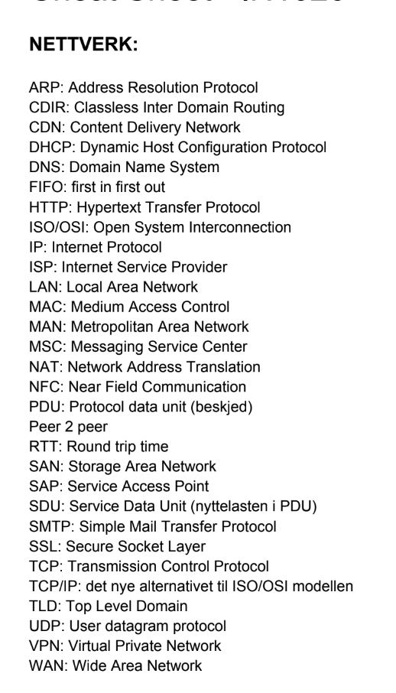
Notes:
- TCP/IP blir faktisk brukt
- OSI skal mest fungere som en guideline
- Meta -informasjon

